Slide 2
Agosto 30 de 2018
harolvalencia@usantotomas.edu.co
3105706491
Desigualdades e inecuaciones
Desigualdades e inecuaciones
Desarrollar habilidades en el estudiante mediante la exploración en un OA. El estudiante accede de una forma agradable a la Identificación de las desigualdades e inecuaciones, además se facilita la Interpretar y solución de problemas. Este ambiente le permite comprender de una mejor forma la solución de inecuaciones lineales y cuadráticas.

Slide 3
Competencia General:
Aplicar temáticas asociadas a las desigualdades, solución de inecuaciones lineales y cuadráticas de una incógnita
Resultados de Aprendizaje
Identifica los diversos símbolos de desigualdad.
Identifica las partes de una inecuación y los tipos de inecuaciones.
Interpreta la solución de una inecuaciones lineal y cuadráticas de una incógnita.
Implementa las propiedades de las desigualdades en la solución de inecuaciones lineales y cuadráticas de una incógnita.
Analiza el procedimiento de resolución de inecuaciones a partir de las propiedades.
Resuelve inecuaciones y representar el conjunto solución de la inecuación en la recta real

Slide 4
En el Objeto Virtual de aprendizaje se presentan los conceptos necesarios para la identificación de desigualdades e inecuaciones, además de un refuerzo en la estructura conceptual, se exponen las propiedades de las desigualdades y en cada una de ellas se presentan una serie de ejemplos que facilitan su comprensión. Se abordan las inecuaciones lineales y cuadrática presentando un procedimiento apropiado, ejemplos y ejercicios resueltos paso a paso, cada tema va acompañado de actividades interactivas con retroalimentación.

Slide 5
El núcleo problémico del Departamento de Ciencias Básicas y su articulación con este ambiente virtual de aprendizaje, conduce a que este curso de Nivelación brinde las herramientas para reforzar las competencias básicas en matemáticas que los estudiantes requieren para abordar la educación Superior.
Se pretende que el estudiante en su entorno profesional, realice en un primer momento la interpretación de problemas de su contexto con base en el desarrollando de habilidades de tipo interpretativo y comunicativo, y en un segundo momento, apoyado en su fundamentación teórica realice un análisis matemático de la situación, que lo conducirá al planteamiento de una posible solución al problema mediante el uso de algoritmos matemáticos.
De acuerdo con lo anterior, se plantean los siguientes núcleos problémicos específicos para cálculo diferencial:
¿Cómo logra el estudiante el fortalecimiento de sus competencias en álgebra básica?
¿Cómo logra el estudiantes reconocer, diferenciar y operar elementos de los diferentes sistemas numéricos estableciendo relaciones entre ellos?
¿Cómo logra dominio de los conceptos permitiendo abordar la solución de problemas desde diferentes tópicos conceptuales, además del manejo y la representación de datos.?
¿Cómo refleja el estudiante la significación y asimilación de conceptos propios de álgebra básica a través del uso de herramientas tecnológicas?
¿Cuáles son las formas de percibir la reflexión del estudiante sobre sí mismo y su crecimiento personal a través de su interacción con el aula virtual?

Slide 6
El presente OVA se enmarca en el campo de la educación matemática el cual se centraliza en la problemática de la enseñanza y aprendizaje de las desigualdades e inecuaciones lineales y cuadráticas. Se refuerza la compresión del concepto de desigualdades e inecuaciones y sus conjuntos de solución. Cada tema se presenta con una serie de ejemplos y ejercicios interactivos que facilitan de forma significativa el proceso de aprendizaje.

Slide 7
Desigualdades e inecuaciones lineales
Conceptos
1.1. Desigualdad (Ejemplos)
1.2. Inecuaciones y su clasificación (Ejemplos)
1.3. Soluciones de una Inecuación.
2. Propiedades de la desigualdad e inecuación (Ejemplos)
3. Procedimiento para resolver una inecuación (Ejemplos)
4. Actividad y retroalimentación

Slide 8
Inecuaciones cuadráticas
Conceptos
1.1 Inecuaciones cuadráticas
2. Solución de inecuaciones cuadrática
3. Procedimiento para resolver una inecuación cuadrática (Ejemplos)
4. Actividad y retroalimentación
5. Inecuaciones bicuadradas
6. Actividad y retroalimentación

Slide 9
Ecuaciones Lineales
Conceptos
1.1. Desigualdad (Ejemplos)
1.2. Inecuaciones y su clasificación (Ejemplos)
1.3. Soluciones de una Inecuación.
Teoría: Definiciones y conceptos referentes a la desigualdad, inecuación, clasificación y soluciones. Cada definición va acompañada de una serie de ejemplos.
Actividad Interactiva: Identificar y seleccionar las soluciones de inecuaciones lineales.

Slide 10
2. Propiedades de la desigualdad e inecuación (Ejemplos)
Teoría: Presentación de la propiedades de las desigualdades. Cada propiedad va acompañada de una serie de ejemplos.
Actividad Interactiva: Ninguna.
3. Procedimiento para resolver una inecuación lineal (Ejemplos)
Teoría: Se presenta el procedimiento apropiado para la solución de inecuaciones lineales.
Actividad Interactiva: Identificar, seleccionar y arrastrar las soluciones de las inecuaciones.

Slide 11
Inecuaciones cuadráticas
Conceptos
1.1 Inecuaciones cuadráticas
2. Solución de inecuaciones cuadrática
3. Procedimiento para resolver una inecuación cuadrática (Ejemplos)
4. Actividad y retroalimentación
Teoría: Definiciones y conceptos referentes a la inecuación cuadrática.
Actividad Interactiva: Identificar y seleccionar las soluciones de inecuaciones cuadráticas.
5. Inecuaciones bicuadradas
6. Actividad y retroalimentación
Teoría: Definiciones y conceptos referentes a la inecuación bicuadrada.
Actividad Interactiva: Identificar y seleccionar las soluciones de inecuaciones cuadráticas.

Slide 12
Clarificar conceptos asociados a las inecuaciones lineales de una variable.
Implementar las propiedades de la desigualdad e inecuación.
Resolver inecuaciones lineales teniendo las propiedades y el procedimiento apropiado.
Clarificar conceptos asociados a las inecuaciones cuadráticas de una variable.
Resolver inecuaciones cuadráticas e inecuaciones bicuadradas.

Slide 13
Además de las actividades interactivas incluidas dentro del OVA, se hará un cuestionario de evaluación en Moodle.

Slide 14
Adriana Engler A., Müller D., Hecklein M. Números reales y la recta real. Obtenido de: https://www.fca.unl.edu.ar/Limite/1.0%20N%FAmeros%20reales%20y%20la%20recta%20real.htm
Maroto Vargas, A. (2013). Propuesta para la enseñanza y aprendizaje de las inecuaciones lineales. Revista Educación, 37 (2), 1-16.
Rodríguez J. B. Desigualdades. Obtenido de: http://www.juanbragado.es/ficheros/ESO/Apuntes%20cuarto%20ESO/Repaso/Inecuaciones.pdf
Stewart, James, Lothar, Redlin, & Saleem, Watson. (2012). Precálculo. Matemáticas para el cálculo. Sexta Edición. Editorial Cengage Learning
Swokowski E. y Cole J., Álgebra y trigonometría. Novena edición. International Thomson editores, 1997.

Slide 15
Desigualdades e inecuaciones lineales

Slide 16
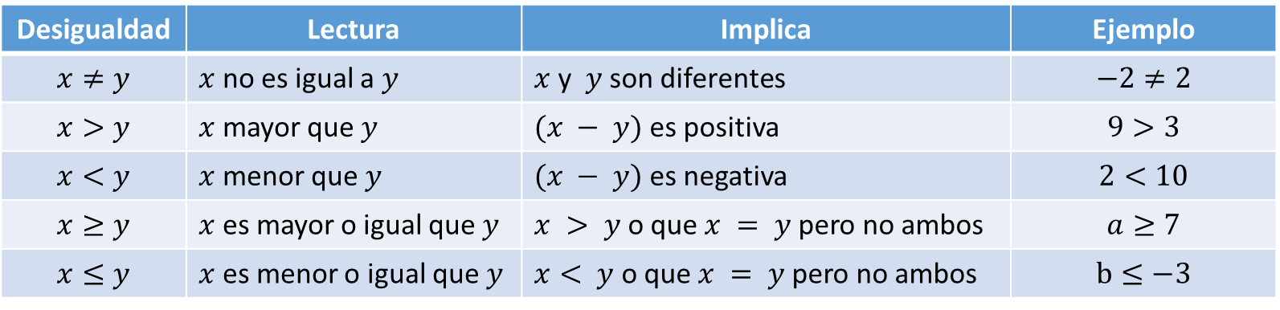
Conceptos
Desigualdad
Una desigualdad es una expresión matemática que contiene un signo de desigualdad. Los signos de desigualdad son:
Desigualdad | Lectura | Implica | Ejemplo
$$x≠y$$ | $x$ no es igual a $y$ | $x$ y $y$ son diferentes | $$−2≠2$$
$$x>y$$ | $x$mayor que $y$ | $(x − y)$es positiva | $$9>3$$
$$x<y$$ | $x$menor que $y$ | $(x − y)$es negativa | $$2<10$$
$$x≥y$$ | $x$ es mayor o igual que $y$ | $x > y$o que $x = y$pero no ambos | $$a≥7$$
$$x≤y$$ | $x$ es menor o igual que $y$ | $x< y$o que $x = y$pero no ambos | $$b≤−3$$
Ejemplos:
El número de meses en un año no es igual a 11.
El número de días en un mes es mayor al número de días en una semana.
El numero de días en una semana es menor al número de meses en un año.
El número de días de un mes es mayor o igual a 28
El número de días de un mes es menor o igual a 31

Slide 17


Conceptos
Inecuación
Una inecuación es una desigualdad algebraica en la que aparecen letras (variables) con valor desconocido (incógnitas).
Los miembros de una inecuación son las expresiones que están a ambos lados del signo de la desigual. Así, se llama primer miembro al de la izquierda, y segundo miembro al de la derecha.
Los términos de una inecuación son los sumandos que forman los miembros de una inecuación.
incógnita
$$7x+5<2−x$$
primer miembro
segundo miembro
$$7x 5 2 x$$
Son los términos de la inecuación

Slide 18





Clasificación de la inecuaciones
Las inecuaciones se puede clasificar principalmente según su grado y el número de incógnitas.
El grado de una inecuación está dado por el mayor exponente de la incógnita.
Una inecuación de grado 1, es una inecuación lineal
$$8x+2\left(5x+1\right) ≥ 10−3x$$
Una inecuación de grado 2, es una inecuación cuadrática
$$4x^{2}+2x+5>2x−5$$
El número de incógnitas, una inecuación puede ser de una de dos o mas incógnitas.
$$4x+2 <4$$
Es una inecuación de una incógnitas.
$$3xy−6>21$$
Es una inecuación de dos incógnitas.
$$3xy−2z< 69$$
Es una inecuación de tres incógnitas.

Slide 19
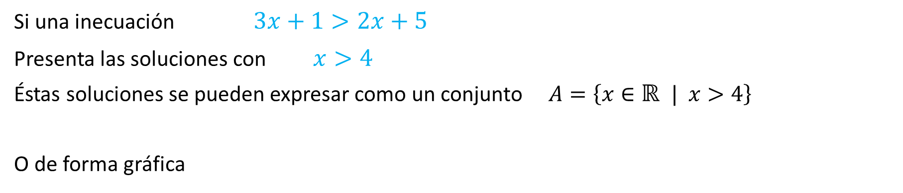


Resolver una inecuaciones
Resolver la inecuación es hallar los valores de la incógnita para los que se satisface la desigualdad. La inecuación posee infinitas soluciones que se pueden representar geométricamente por medio de los puntos de una semi recta, o como un intervalo.
Si una inecuación $3x+1>2x+5$
Presenta las soluciones con $x>4$
Éstas soluciones se pueden expresar como un conjunto $A=\left\{x∈ℝ | x>4\right\}$
O de forma gráfica
$$4$$
$$∞$$

Slide 20
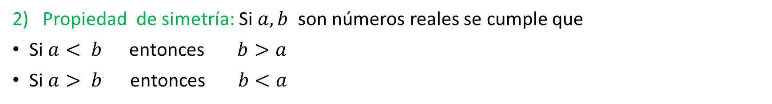
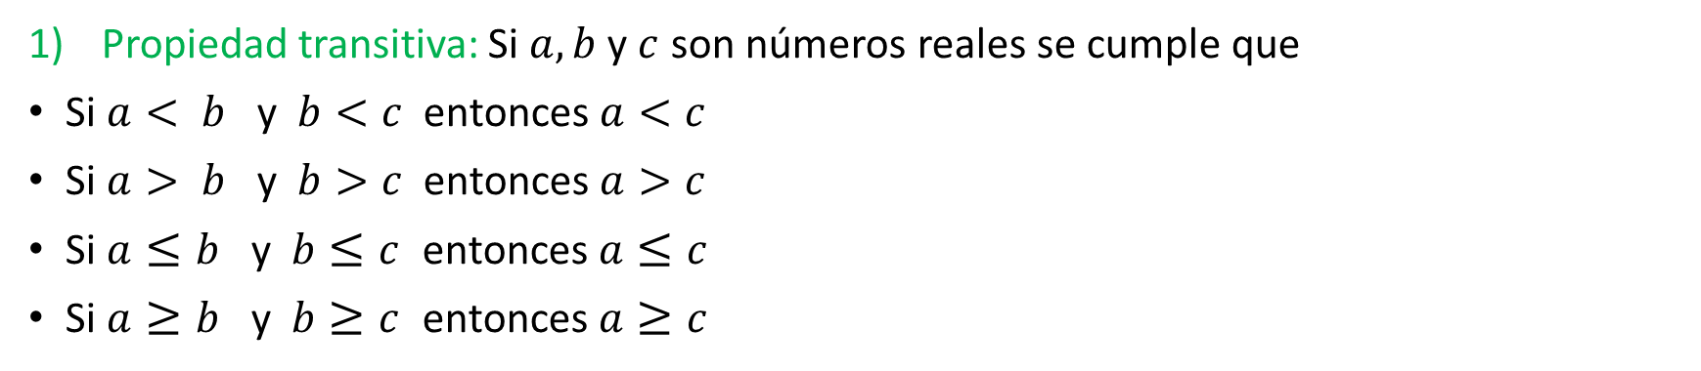
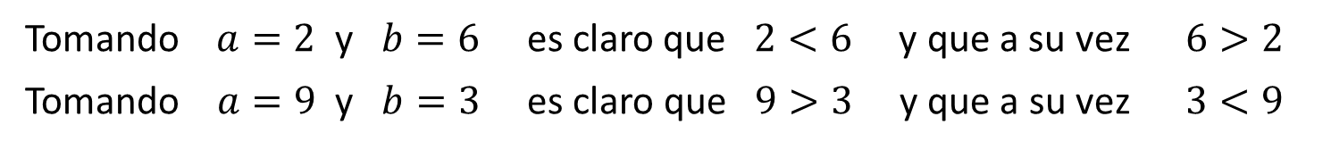
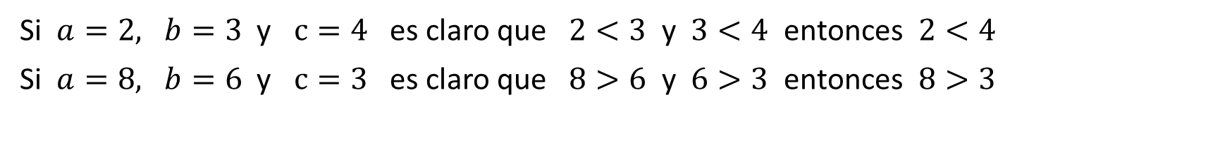
Propiedades de la desigualdad e inecuación
Propiedad transitiva: Si $a, b$y $c$ son números reales se cumple que
Si $a< b$ y $b<c$ entonces $a<c$
Si $a> b$ y $b>c$ entonces $a>c$
Si $a≤b$ y $b≤c$ entonces $a≤c$
Si $a≥b$ y $b≥c$ entonces $a≥c$
Ejemplo:
Si $a=2,$ $b=3$ y $c=4$ es claro que $2<3$ y $3<4$ entonces $2<4$
Si $a=8,$ $b=6$ y $c=3$ es claro que $8>6$ y $6>3$ entonces $8>3$
2) Propiedad de simetría: Si $a, b$ son números reales se cumple que
Si $a< b \text{entonces} b>a$
Si $a> b$ entonces $b<a$
Ejemplo:
Tomando $a=2$ y $b=6$ es claro que $2<6$ y que a su vez $6>2$
Tomando $a=9$ y $b=3$ es claro que $9>3$ y que a su vez $3<9$

Slide 21
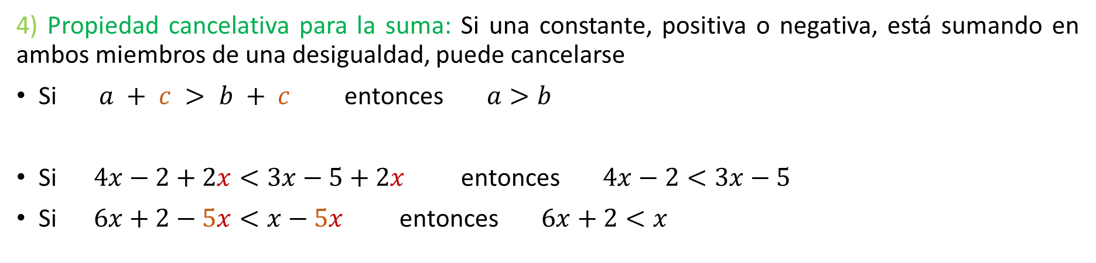
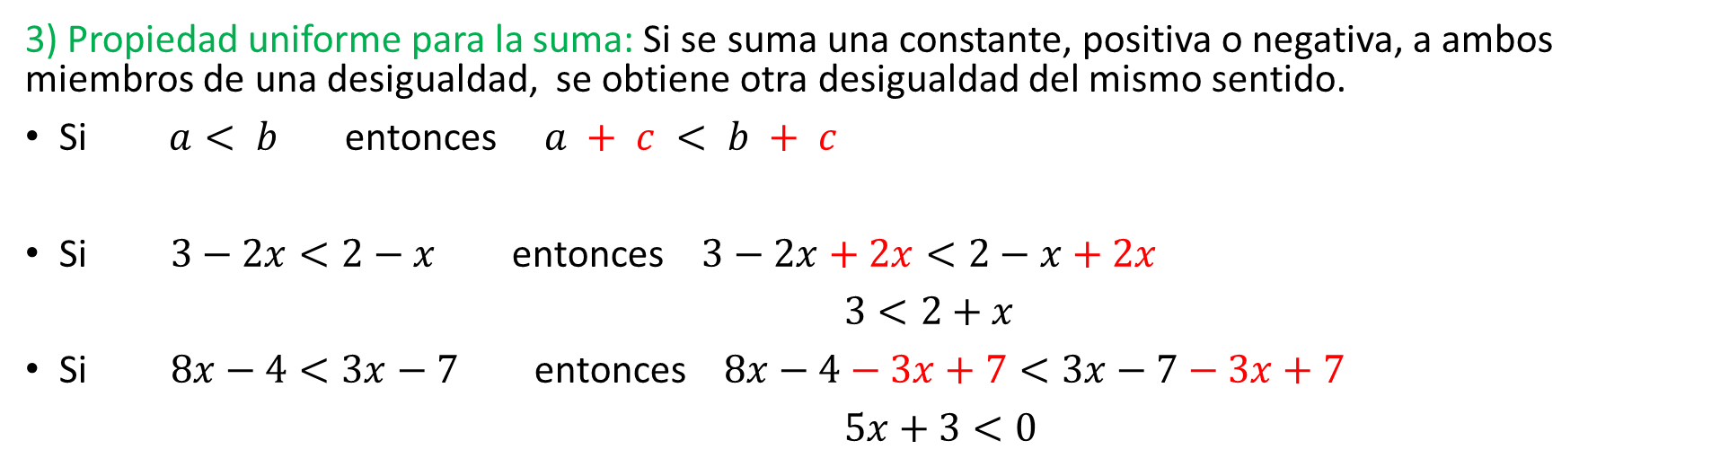
Propiedades de las desigualdades
3) Propiedad uniforme para la suma: Si se suma una constante, positiva o negativa, a ambos miembros de una desigualdad, se obtiene otra desigualdad del mismo sentido.
Si $a< b$ entonces $a + c < b + c$
$\text{Si} 3−2x<2−x$ entonces $3−2x+2x<2−x+2x$
$3<2+x$
$\text{Si} 8x−4<3x−7$ entonces $8x−4−3x+7<3x−7−3x+7$
$5x+3<0$
Ejemplos:
4) Propiedad cancelativa para la suma: Si una constante, positiva o negativa, está sumando en ambos miembros de una desigualdad, puede cancelarse
Si $a + c > b + c$entonces $a>b$
Si $4x−2+2x<3x−5+2x$ entonces $4x−2<3x−5$
Si $6x+2−5x<x−5x$ entonces $6x+2<x$
Ejemplos:

Slide 22
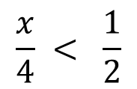
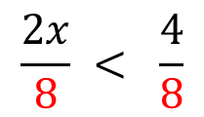
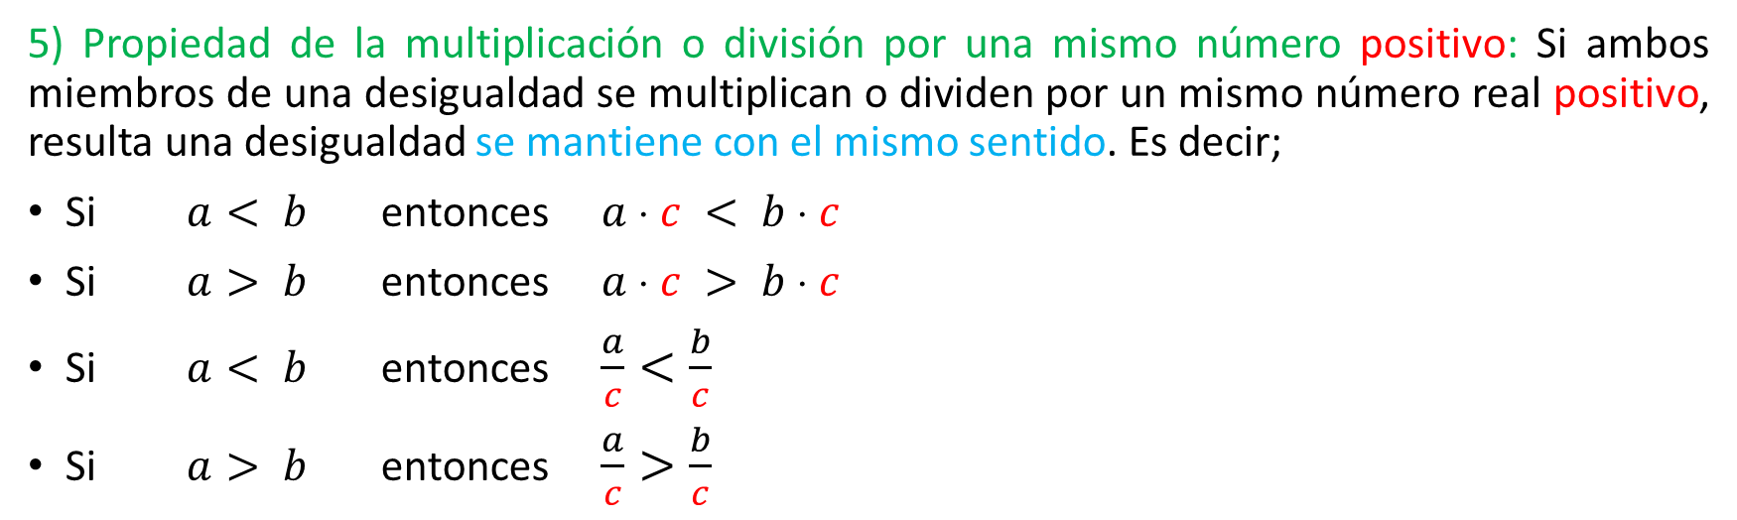


Propiedades de las desigualdades
5) Propiedad de la multiplicación o división por una mismo número positivo: Si ambos miembros de una desigualdad se multiplican o dividen por un mismo número real positivo, resulta una desigualdad se mantiene con el mismo sentido. Es decir;
Si $a< b$ entonces $a  c < b  c$
Si $a> b$ entonces $a  c > b  c$
Si $a< b$ entonces $\frac{a}{c}<\frac{b}{c}$
Si $a> b$ entonces $\frac{a}{c}>\frac{b}{c}$
Ejemplo:
Si se tiene la desigualdad $2x < 4$, y se multiplica o divide por 8;
$$\frac{2x}{8} < \frac{4}{8}$$
$2x 8< 4$ $$ 8
En los dos casos se mantiene la desigualdad
$$16x<32$$
$$\frac{x}{4} < \frac{1}{2}$$

Slide 23


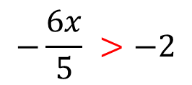
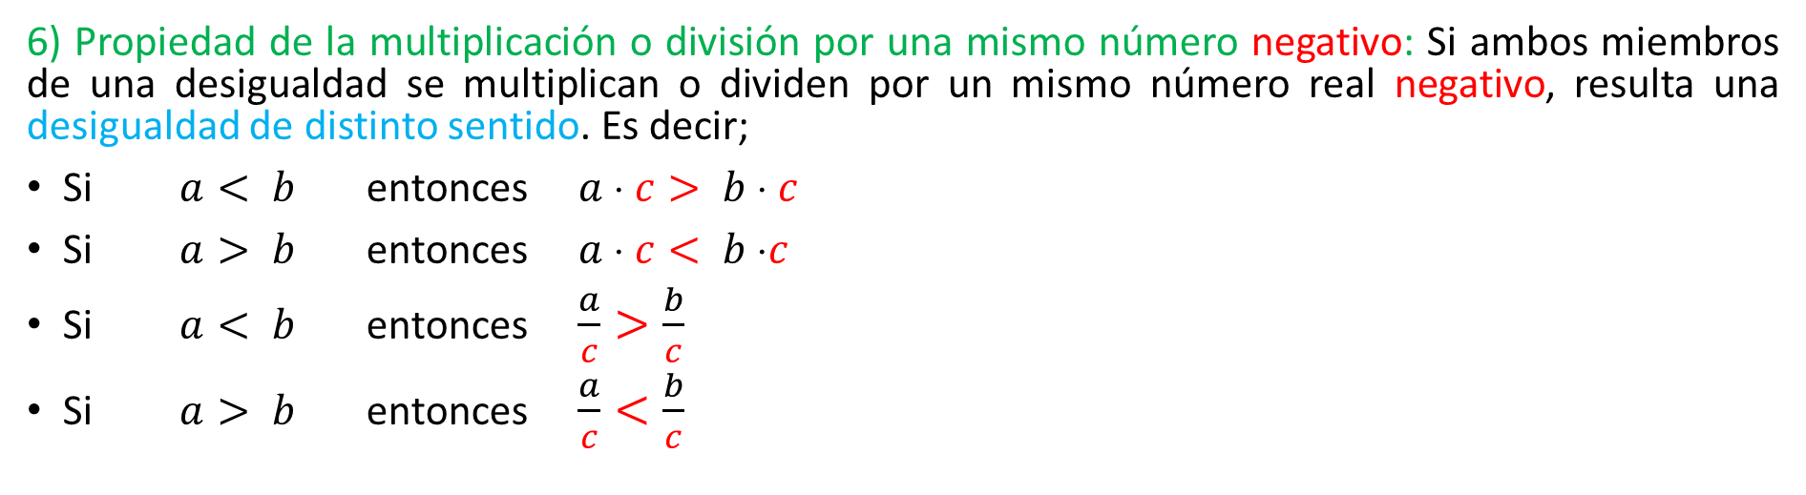

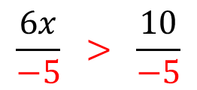

Propiedades de las desigualdades
6) Propiedad de la multiplicación o división por una mismo número negativo: Si ambos miembros de una desigualdad se multiplican o dividen por un mismo número real negativo, resulta una desigualdad de distinto sentido. Es decir;
Si $a< b$ entonces $a  c> b  c$
Si $a> b$ entonces $a  c< b c$
Si $a< b$ entonces $\frac{a}{c}>\frac{b}{c}$
Si $a> b$ entonces $\frac{a}{c}<\frac{b}{c}$
Ejemplo:
Si se tiene la desigualdad $6x <10$, y se multiplica o divide por $−5$;
$$6x<10$$
$$6x<10$$
$6x⋅ \left(−5\right)>10$ $$ $(−5)$
$$\frac{6x}{−5} > \frac{10}{−5}$$
$$−30x>−50$$
Cambia el sentido, con respecto a la desigualdad inicial.
Cambia el sentido, con respecto a la desigualdad inicial.
$$−\frac{6x}{5} >−2$$

Slide 24
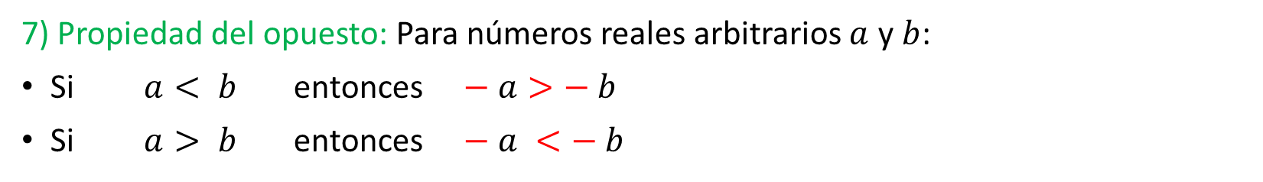
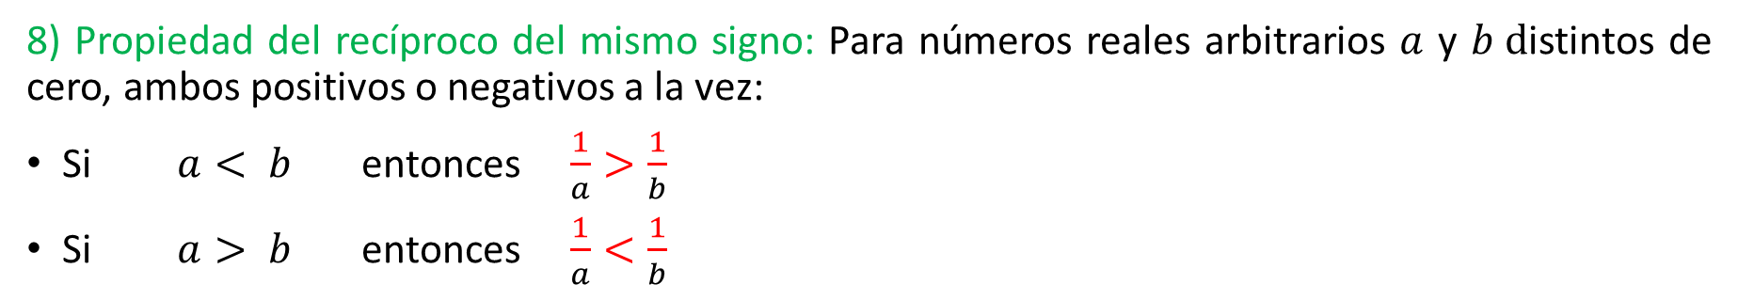
Propiedades de las desigualdades
7) Propiedad del opuesto: Para números reales arbitrarios $a$ y $b$:
Si $a< b$ entonces $− a>− b$
Si $a> b$ entonces $− a <− b$
Ejemplo:
Para la desigualdad $5 <9$ se tiene: $−5>−9$
Para la desigualdad $8>4$ se tiene: $−8<−4$
8) Propiedad del recíproco del mismo signo: Para números reales arbitrarios $a$ y $b d$istintos de cero, ambos positivos o negativos a la vez:
Si $a< b$ entonces $\frac{1}{a}>\frac{1}{b}$
Si $a> b$ entonces $\frac{1}{a}<\frac{1}{b}$
Ejemplo:
Para la desigualdad $2 <3$ se tiene: $\frac{1}{2}>\frac{1}{3}$
Para la desigualdad $8>2$ se tiene: $\frac{1}{8}<\frac{1}{2}$

Slide 25
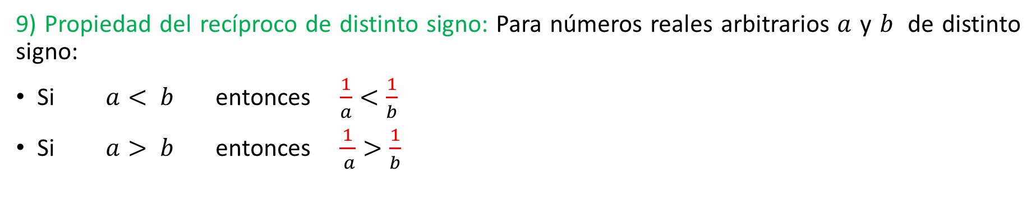
Propiedades de las desigualdades
9) Propiedad del recíproco de distinto signo: Para números reales arbitrarios $a$ y $b$ de distinto signo:
Si $a< b$ entonces $\frac{1}{a}<\frac{1}{b}$
Si $a> b$ entonces $\frac{1}{ a}>\frac{1}{b}$
Ejemplo:
Para la desigualdad $−2x <3$ se tiene: $−\frac{1}{2x}<\frac{1}{3}$
Para la desigualdad $8x <−3$ se tiene: $\frac{1}{8x}<−\frac{1}{3}$

Slide 26
Procedimiento para resolver una inecuación:
Las reglas para la resolución de una inecuación son prácticamente las mismas que se emplean para la resolución de ecuaciones, pero deben tenerse presentes las propiedades de las desigualdades.
Eliminar denominadores: multiplicando ambas partes de la inecuación por el mínimo común múltiplo de los denominadores.
Eliminar paréntesis.
Sumar y restar términos iguales a ambos lados
Simplificación de términos semejantes.
Despejar la incógnita.

Slide 27
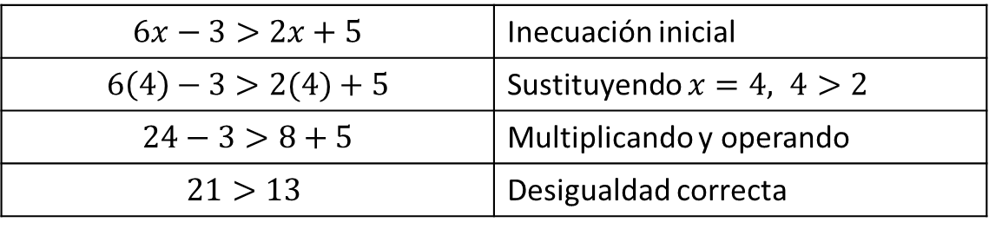

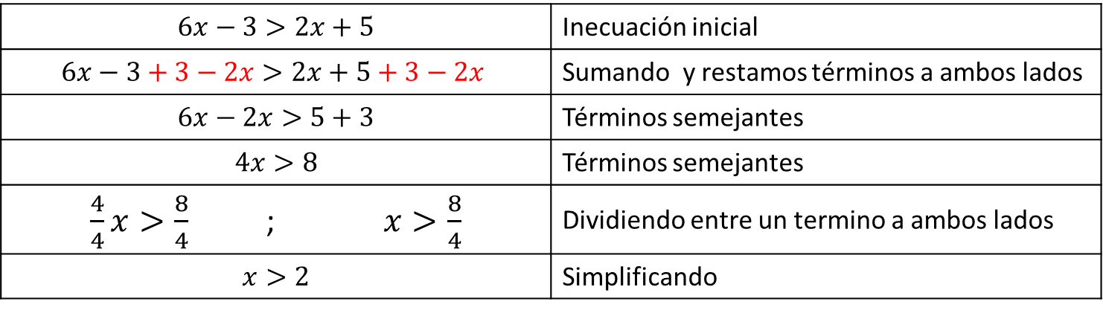
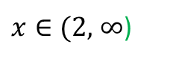
Ejemplo:
Solución de la inecuación
$$6x−3>2x+5$$ | Inecuación inicial
$$6x−3+3−2x>2x+5+3−2x$$ | Sumando y restamos términos a ambos lados
$$6x−2x>5+3$$ | Términos semejantes
$$4x>8$$ | Términos semejantes
$\frac{4}{4}x>\frac{8}{4}$ ; $x>\frac{8}{4}$ | Dividiendo entre un termino a ambos lados
$$x>2$$ | Simplificando
Comprobación
$$2$$
$$∞$$
$$6x−3>2x+5$$ | Inecuación inicial
$$6\left(4\right)−3>2(4)+5$$ | Sustituyendo $x=4, 4>2$
$$24−3>8+5$$ | Multiplicando y operando
$$21>13$$ | Desigualdad correcta
$x∈(2,$ $∞$)

Slide 28
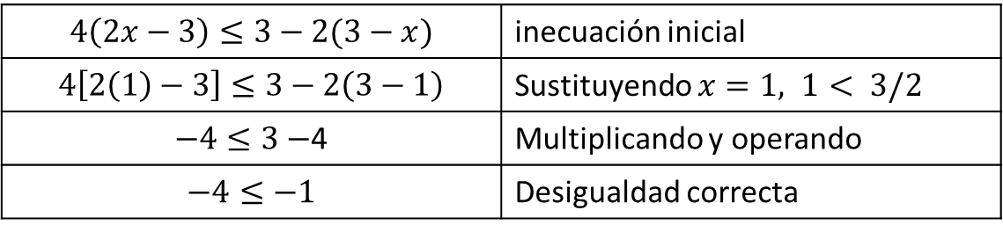
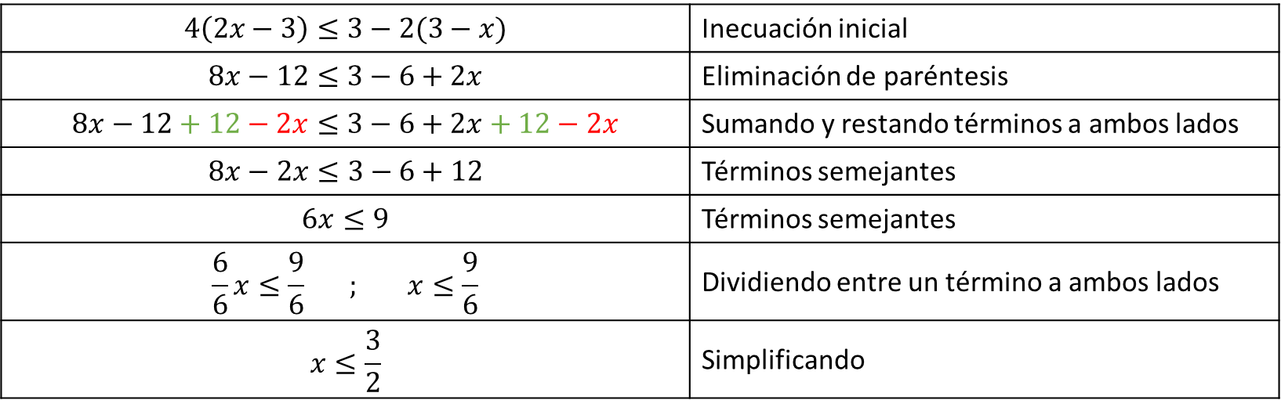



Ejemplo:
Solución de la inecuación
$$4\left(2x−3\right)≤3−2(3−x)$$ | Inecuación inicial
$$8x−12≤3−6+2x$$ | Eliminación de paréntesis
$$8x−12+12−2x≤3−6+2x+12−2x$$ | Sumando y restando términos a ambos lados
$$8x−2x≤3−6+12$$ | Términos semejantes
$$6x≤9$$ | Términos semejantes
$$\frac{6}{6}x≤\frac{9}{6} ; x≤\frac{9}{6}$$ | Dividiendo entre un término a ambos lados
$$x≤\frac{3}{2}$$ | Simplificando
Comprobación
$$3/2$$
$$∞−$$
$$4\left(2x−3\right)≤3−2(3−x)$$ | inecuación inicial
$$4\left[2\left(1\right)−3\right]≤3−2\left(3−1\right)$$ | Sustituyendo $x=1, 1< 3/2$
$−4≤3−$4 | Multiplicando y operando
$$−4≤−1$$ | Desigualdad correcta
$x∈(−∞,$ $3/2]$

Slide 29
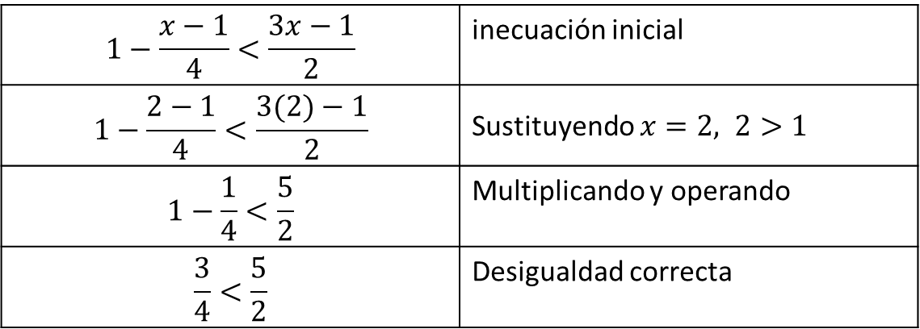

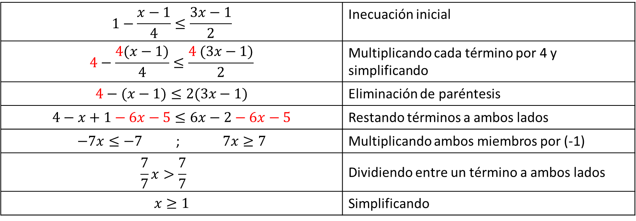

Ejemplo:
Solución de la inecuación
$$1−\frac{x−1}{4}≤\frac{3x−1}{2}$$ | Inecuación inicial
$$4−\frac{4(x−1)}{4}≤\frac{4 (3x−1)}{2}$$ | Multiplicando cada término por 4 y simplificando
$$4−(x−1)≤2(3x−1)$$ | Eliminación de paréntesis
$$4−x+1−6x−5≤6x−2−6x−5$$ | Restando términos a ambos lados
$−7x≤−7$ ; $7x≥7$ | Multiplicando ambos miembros por (-1)
$$\frac{7}{7}x>\frac{7}{7}$$ | Dividiendo entre un término a ambos lados
$$x≥1$$ | Simplificando
Comprobación
$$1−\frac{x−1}{4}<\frac{3x−1}{2}$$ | inecuación inicial
$$1−\frac{2−1}{4}<\frac{3(2)−1}{2}$$ | Sustituyendo $x=2, 2>1$
$$1−\frac{1}{4}<\frac{5}{2}$$ | Multiplicando y operando
$$\frac{3}{4}<\frac{5}{2}$$ | Desigualdad correcta
$$1$$
$$∞$$
$x∈[ 1,$ $∞)$

Slide 30
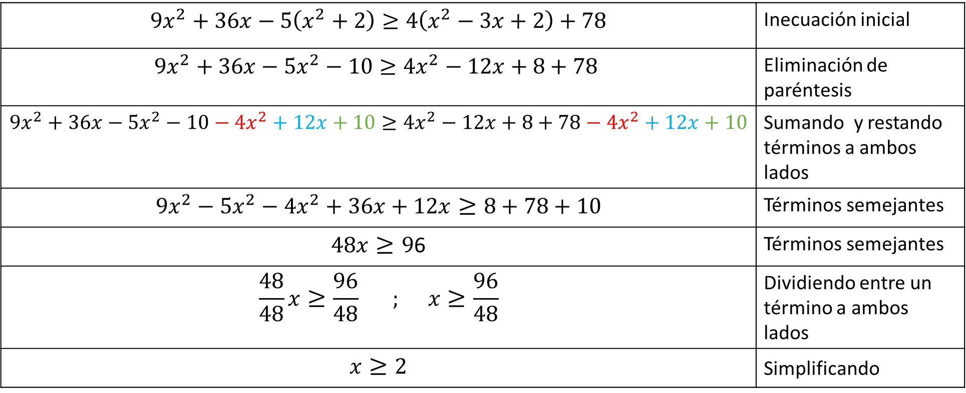
Ejemplo:
Solución de la inecuación
$$9x^{2}+36x−5\left(x^{2}+2\right)≥4\left(x^{2}−3x+2\right)+78$$ | Inecuación inicial
$$9x^{2}+36x−5x^{2}−10≥4x^{2}−12x+8+78$$ | Eliminación de paréntesis
$$9x^{2}+36x−5x^{2}−10−4x^{2}+12x+10≥4x^{2}−12x+8+78−4x^{2}+12x+10$$ | Sumando y restando términos a ambos lados
$$9x^{2}−5x^{2}−4x^{2}+36x+12x≥8+78+10$$ | Términos semejantes
$48x≥9$6 | Términos semejantes
$$\frac{48}{48}x≥\frac{96}{48} ; x≥\frac{96}{48}$$ | Dividiendo entre un término a ambos lados
$$x≥2$$ | Simplificando

Slide 31
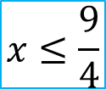
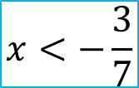
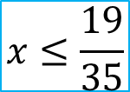
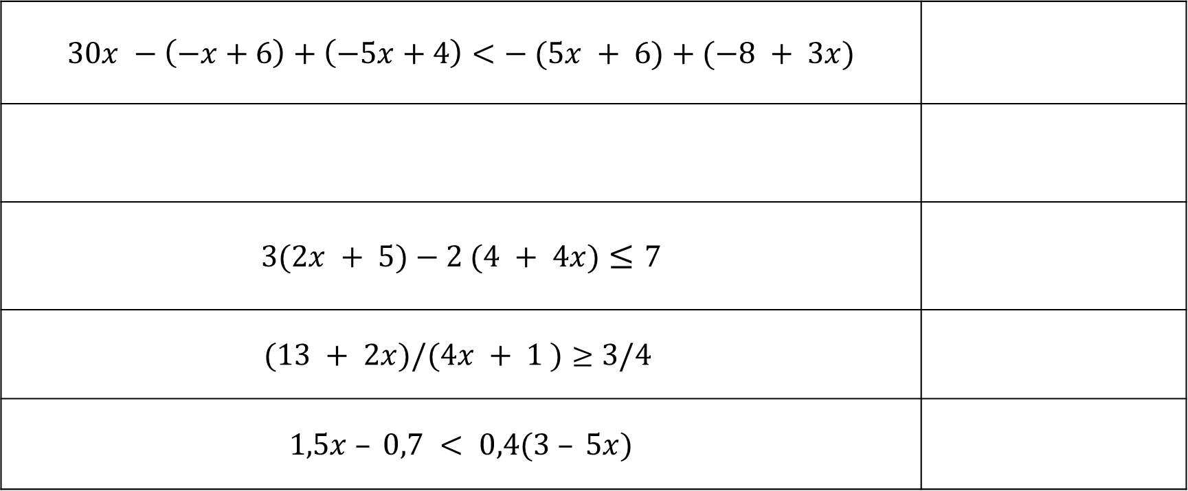

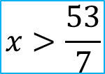
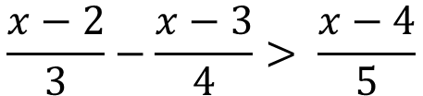
Actividad
Solución de la inecuación
$$30x −\left(−x+6\right)+\left(−5x+4\right)<− (5x + 6)+(−8 + 3x)$$
$$3(2x + 5)−2 (4 + 4x)≤7$$
$$(13 + 2x)/(4x + 1 )≥3/4$$
$$1,5x – 0,7 < 0,4(3 – 5x)$$
$$\frac{x−2}{3}−\frac{x−3}{4}> \frac{x−4}{5}$$
Selecciona y arrastra la respuesta correcta a cada celda
$$x≤\frac{9}{4}$$
$$x≤\frac{19}{35}$$
$$x<−\frac{3}{7}$$
$$x>\frac{53}{7}$$
$$x≤0$$

Slide 32



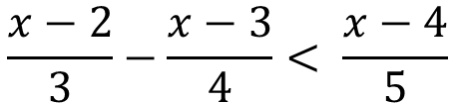

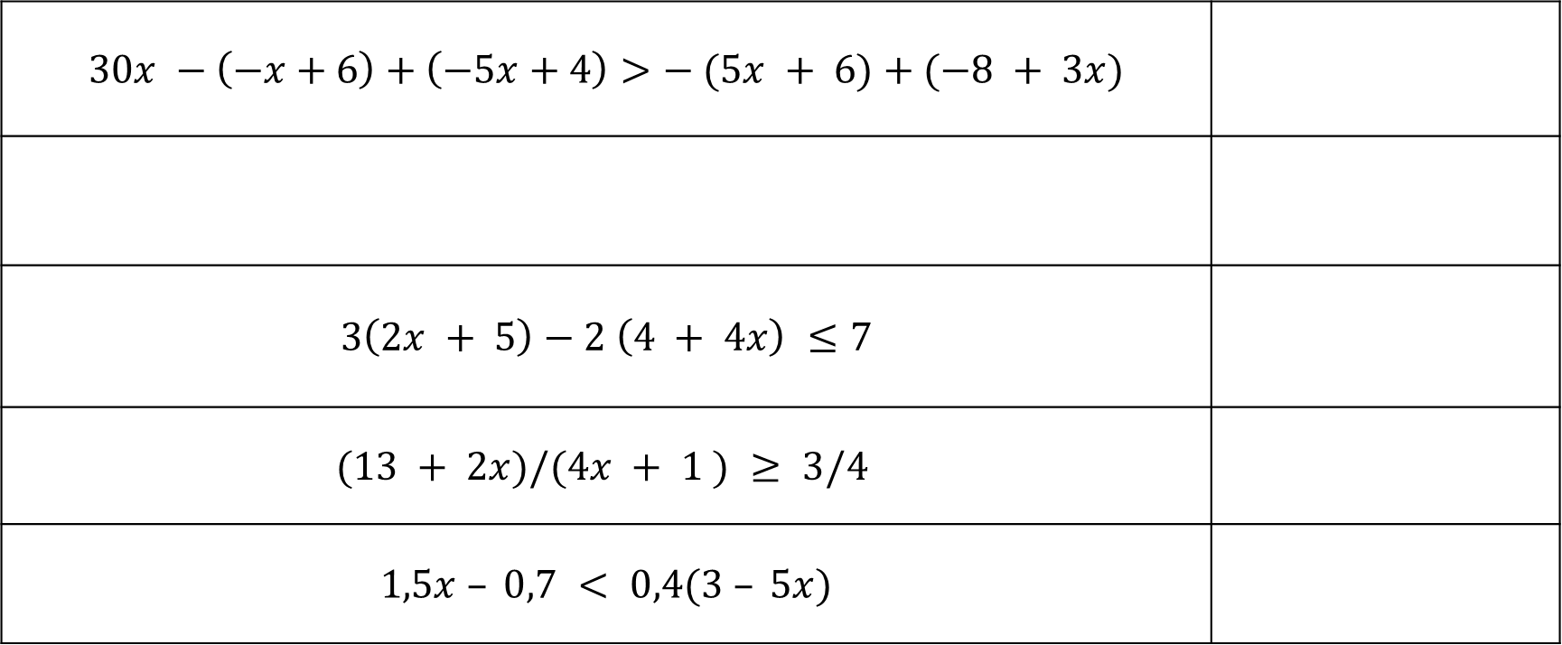

Retroalimentación
Solución de la inecuación
$$30x −\left(−x+6\right)+\left(−5x+4\right)>− (5x + 6)+(−8 + 3x)$$
$$3\left(2x + 5\right)−2 \left(4 + 4x\right) ≤7$$
$$(13 + 2x)/(4x + 1 ) ≥ 3/4$$
$$1,5x – 0,7 < 0,4(3 – 5x)$$
$$x<−\frac{3}{7}$$
$$\frac{x−2}{3}−\frac{x−3}{4}< \frac{x−4}{5}$$
$$x>\frac{53}{7}$$
$$x≤0$$
$$x≤\frac{9}{4}$$
$$x=\frac{19}{35}$$

Slide 33
Inecuaciones cuadráticas

Slide 34
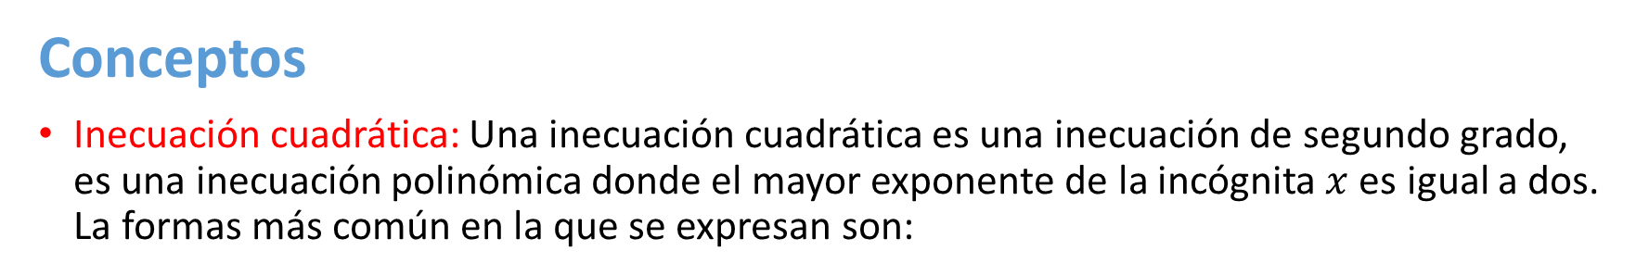



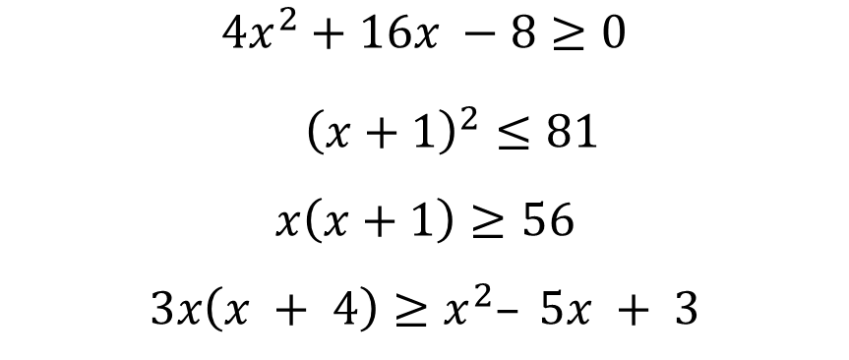

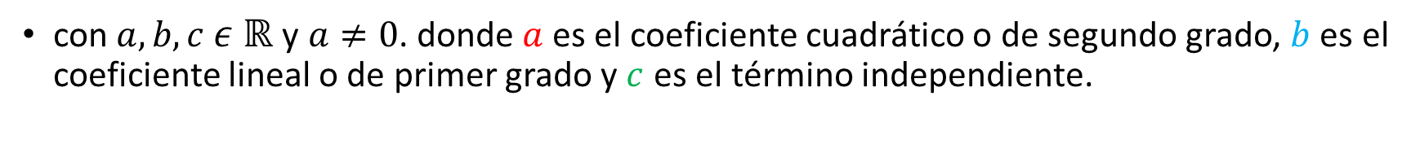

Conceptos
Inecuación cuadrática: Una inecuación cuadrática es una inecuación de segundo grado, es una inecuación polinómica donde el mayor exponente de la incógnita $x$ es igual a dos. La formas más común en la que se expresan son:
$$ax^{2}+bx +c<0$$
$$ax^{2}+bx +c≤0$$
$$ax^{2}+bx +c>0$$
$$ax^{2}+bx +c≥0$$
con $a, b, c ε ℝ$y $a≠0$. donde $a$es el coeficiente cuadrático o de segundo grado, $b$ es el coeficiente lineal o de primer grado y $c$ es el término independiente.
Ejemplos:
$${2x}^{2}−4x −6>0$$
$−2x^{2}+5x<0$
$4x −3x^{2}≤10$
$${4x}^{2}+16x −8≥0$$
${\left(x+1\right)}^{2}≤81$
$$x\left(x+1\right)≥56$$
$$3x\left(x + 4\right)≥x^{2}– 5x + 3$$

Slide 35

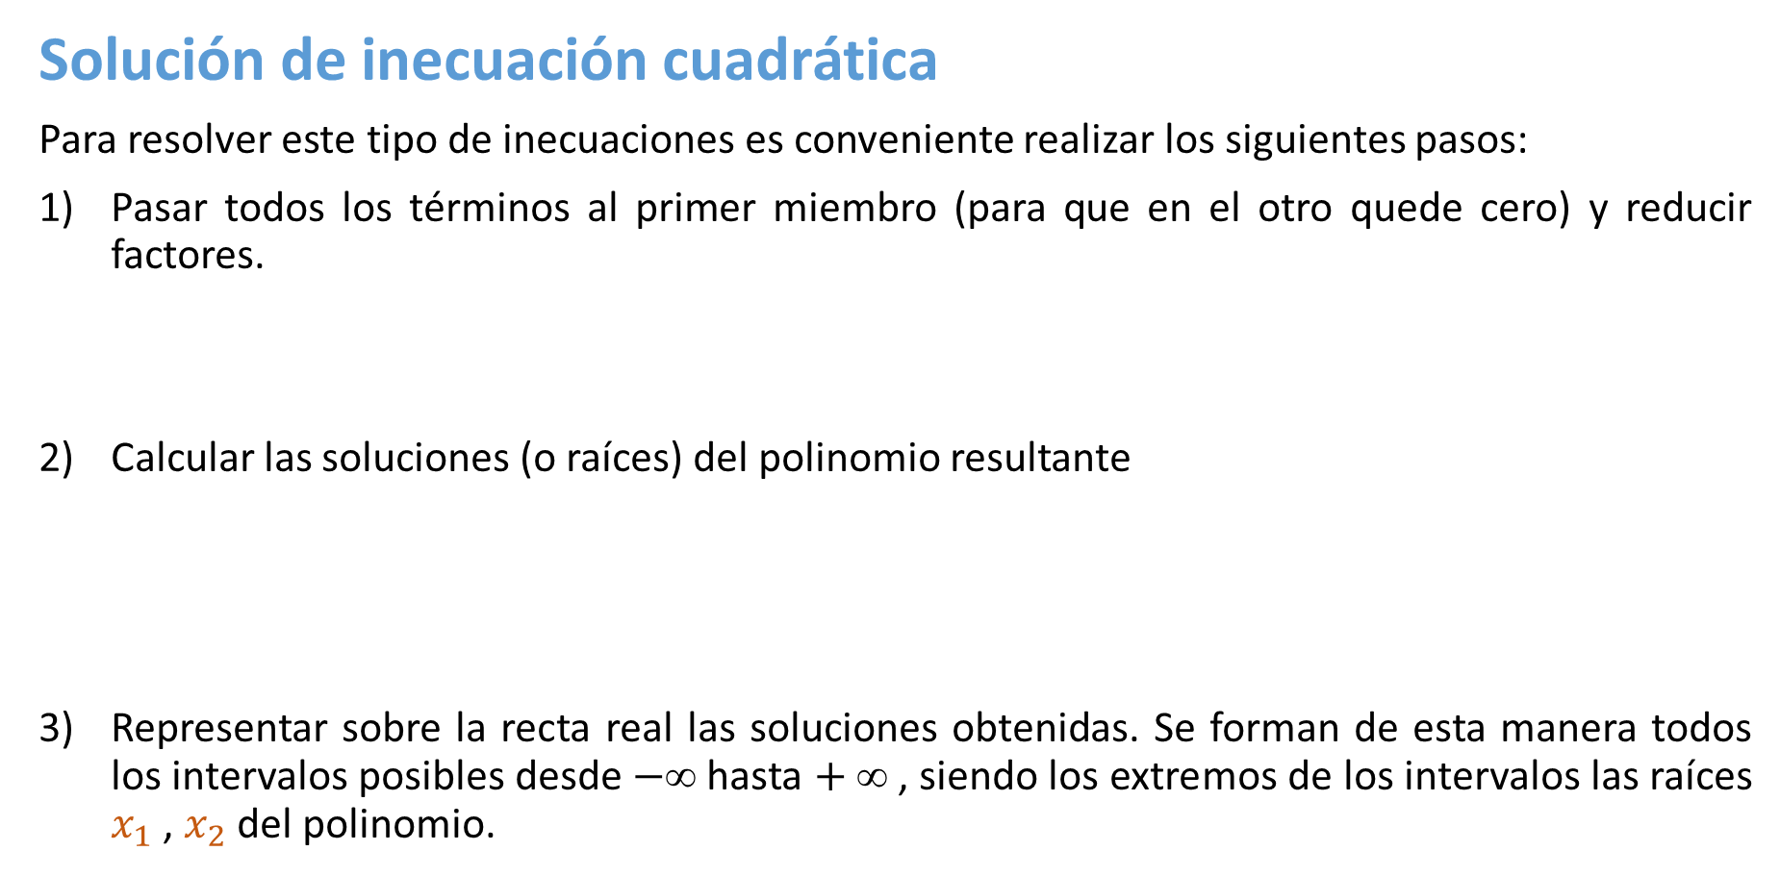
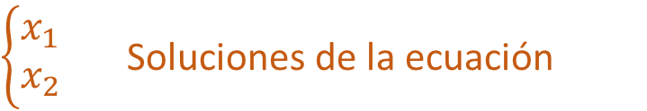





Solución de inecuación cuadrática
Para resolver este tipo de inecuaciones es conveniente realizar los siguientes pasos:
Pasar todos los términos al primer miembro (para que en el otro quede cero) y reducir factores.
Calcular las soluciones (o raíces) del polinomio resultante
Representar sobre la recta real las soluciones obtenidas. Se forman de esta manera todos los intervalos posibles desde $−$ hasta $+ $ , siendo los extremos de los intervalos las raíces $x_{1}$, $x_{2}$del polinomio.
$$ax^{2}+bx +c≥0$$
$\left\{\begin{aligned}x_{1} \\ x_{2}\end{aligned}\right.$ Soluciones de la ecuación
$$ax^{2}+bx +c=0$$
$$−∞$$
$$x_{1}$$
$$x_{2}$$
$$+∞$$

Slide 36

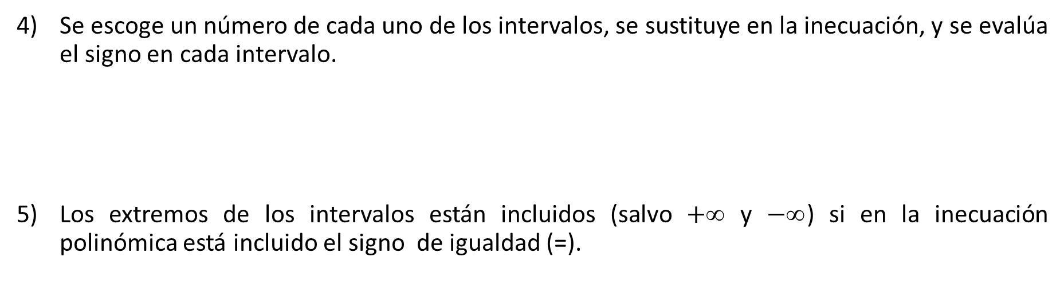


Solución de inecuación cuadrática
Se escoge un número de cada uno de los intervalos, se sustituye en la inecuación, y se evalúa el signo en cada intervalo.
Los extremos de los intervalos están incluidos (salvo $+$ y $−$) si en la inecuación polinómica está incluido el signo de igualdad (=).
$$\left\{\begin{aligned}>0 es positivo (+) \\ <0 es negativo (−) \end{aligned}\right.$$
$x_{i}$ $∈(x_{1},x_{2})$
$${{a (x}_{i})}^{2}+b{ (x}_{i})+c$$

Slide 37













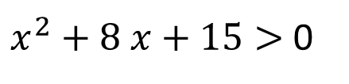

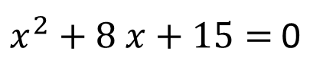


Ejemplo:
Suponga que desea resolver la inecuación
$$x^{2}+8 x>−15$$
Se escribe la inecuación en la forma
$x^{2}+8 x+15>$0
Se resuelve la ecuación cuadrática
$x^{2}+8 x+15=$0
obteniendo:${ x}_{1}=−5,{ x}_{2}=−3$
Se representar sobre la recta real las soluciones obtenidas
$$−∞$$
$$+∞$$
-5
-3
Se construyen los intervalos
$$(−∞,−5)$$ | $$(−5,−3)$$ | $$(−3,+∞)$$
Se escoge un número de cada uno de los intervalos, se sustituye en la inecuación, y se evalúa el signo en cada intervalo.
$$+$$
$$−$$
$$+$$
$$x_{i}=−6∈(−∞,−5)$$
$${(−6)}^{2}+8\left(−6\right)+15=3>0$$
$$x_{i}=−4∈(−5,−3)$$
$$−∞$$
$$+∞$$
$${(−4)}^{2}+8\left(−4\right)+15=−1<0$$
-5
-3
$$x_{i}=0∈(−3,+∞)$$
$${(0)}^{2}+8\left(0\right)+15=15>0$$
La región 1 y la región 3 satisfacen la inecuación, es decir, la solución final es:
$$x ∈(−∞,−5)∪(−3,∞)$$

Slide 38


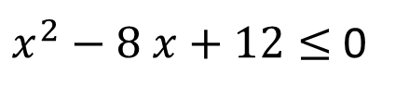













Ejemplo:
Suponga que desea resolver la inecuación
$$x^{2}−8 x≤−12$$
Se escribe la inecuación en la forma
$x^{2}−8 x+12≤$ 0
Se resuelve la ecuación cuadrática
$x^{2}+8 x+15=$0
obteniendo:${ x}_{1}=2,{ x}_{2}=6$
Se representar sobre la recta real las soluciones obtenidas
$$−∞$$
$$+∞$$
2
6
Se construyen los intervalos
$$(−∞,2]$$ | $$[2,6]$$ | $$[6,+∞)$$
Se escoge un número de cada uno de los intervalos, se sustituye en la inecuación, y se evalúa el signo en cada intervalo.
$$+$$
$$−$$
$$+$$
$$x_{i}=0∈(−∞,2]$$
$${(0)}^{2}−8\left(0\right)+12=12>0$$
$$x_{i}=3∈[ 2, 6 ]$$
$${(3)}^{2}−8\left(3\right)+12=−3<0$$
$$−∞$$
$$+∞$$
2
6
$$x_{i}=10∈(6,+∞)$$
$${(10)}^{2}−8\left(10\right)+12=32>0$$
La región 2 satisface la inecuación, es decir, la solución final es:
$$x ∈[ 2, 6 ]$$

Slide 39

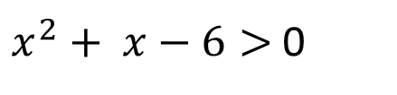









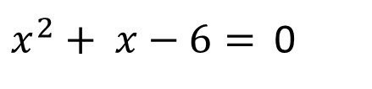
Ejemplo:
Resolver la inecuación
$$x^{2}+ x>6$$
Se escribe la inecuación en la forma
$x^{2}+ x−6>$ 0
Se resuelve la ecuación cuadrática
$x^{2}+ x−6=$ 0
obteniendo:${ x}_{1}=−2,{ x}_{2}=3$
Se representar sobre la recta real las soluciones obtenidas
$$−∞$$
$$+∞$$
-2
3
Se construyen los intervalos
$$(−∞,−2)$$ | $$(−2,3)$$ | $$(3,+∞)$$
Se escoge un número de cada uno de los intervalos, se sustituye en la inecuación, y se evalúa el signo en cada intervalo.
$$+$$
$$−$$
$$+$$
$x_{i}=−4∈(−∞,−2$)
$${(−4)}^{2}+\left(−4\right)−6=6>0$$
$$x_{i}=0∈(−2, 3 )$$
$$−∞$$
$$+∞$$
$${(0)}^{2}+\left(0\right)−6=−6<0$$
-2
3
$$x_{i}=5∈(3,+∞)$$
$${(5)}^{2}+\left(5\right)−6=24>0$$
La región 1 y 3 satisfacen la inecuación, es decir, la solución final es:
$x ∈(−∞,−2\text{)}$ $∪(3,+∞)$

Slide 40


















Ejemplo:
Resolver la inecuación
$x^{2}+6x−1≤$ ${3x}^{2}+3x−6$
Sumando y restamos términos a ambos lados
$x^{2}+6x−1−{3x}^{2}−3x+6≤$ ${3x}^{2}+3x−6−{3x}^{2}−3x+6$
Simplificando términos semejantes
$−{2x}^{2}+3x+5≤$ $0$
Se resuelve la ecuación cuadrática
$−{2x}^{2}+3x+5=$ $0$
obteniendo:${ x}_{1}=−1,{ x}_{2}=5/2$
Se representar sobre la recta real las soluciones obtenidas
$$−∞$$
$$+∞$$
-1
5/2
Se construyen los intervalos
$$(−∞,−1]$$ | $[−1, 5/2$] | $$[5/2,+∞)$$
Se escoge un número de cada uno de los intervalos, se sustituye en la inecuación, y se evalúa el signo en cada intervalo.
$$−$$
$$+$$
$$−$$
$$x_{i}=−2∈(−∞,−1]$$
$$−{2\left(−2\right)}^{2}+3\left(−2\right)+5=−9<0$$
$$x_{i}=0∈[−1, 5/2]$$
$$−{2\left(0\right)}^{2}+3\left(0\right)+5=5>0$$
$$−∞$$
$$+∞$$
-1
5/2
$$x_{i}=4∈[5/2,+∞)$$
$$−{2\left(4\right)}^{2}+3\left(4\right)+5=−15<0$$
La región1 y la región 3 satisfacen la inecuación, es decir, la solución final es:
$x ∈(−∞,−\text{1]}$ $∪[5/2,+∞)$

Slide 41






Actividad
Solución de la inecuación
$$x^{2}– 5x>−6$$
$$x^{2}−2x≥15$$
$$7x^{2}+21x−28<0$$
$$2x^{2}+42≤20x$$
Selecciona y arrastra la respuesta correcta a cada celda
$$x ∈(−∞,\text{2)} ∪(3,+∞)$$
$$x ∈[−3,\text{ 7]}$$
$$x ∈(−4,\text{ 1)}$$
$$x ∈\left(−∞,−3\right]∪[5,+∞)$$

Slide 42





Retroalimentación
Solución de la inecuación
$$x^{2}– 5x + 6> 0$$
$$x^{2}−2x≥15$$
$$7x^{2}+21x−28<0$$
$$x ∈(−∞,\text{2)} ∪(3,+∞)$$
$$2x^{2}+42≤20x$$
$$x ∈[−3,\text{ 7]}$$
$$x ∈\left(−∞,−3\right]∪[5,+∞)$$
$$x ∈(−4,\text{ 1)}$$

Slide 43




Inecuación bicuadrada
Las inecuaciones bicuadradas son de la forma
Y su ecuación asociada es
$$ax^{4}+bx^{2} +c≥0$$
$$ax^{4}+bx^{2} +c=0$$
con $a, b, c \text{∈}ℝ$y $a≠0.,$y para cualquier símbolo de desigualdad. Recordemos que para resolver este tipo de ecuaciones vasta hacer la sustitución $x^{2}=u$, obteniendo:
$$au^{2}+bu +c=0$$
$$\left\{\begin{aligned}u_{1}=\frac{−b+\sqrt{Δ}}{2a} \\ u_{2}=\frac{−b−\sqrt{Δ}}{2a}\end{aligned}\right.$$
una ecuación de segundo grado que se resolver usando la fórmula:
$$\left\{\begin{aligned}x_{1}=+\sqrt{u_{1}} \\ x_{2}=−\sqrt{u_{1}} \\ x_{3}=+\sqrt{u_{2}} \\ x_{4}=−\sqrt{u_{2}}\end{aligned}\right.$$
De esta forma las cuatro raíces o soluciones son:
El número de soluciones reales de una ecuación bicuadrada puede ser: ninguna solución, cuatro soluciones distintas, tres soluciones distintas, dos soluciones distintas y una única solución

Slide 44





Ejemplo:
Resuelva la siguiente inecuación
$$x^{4}−13 x^{2}+36<0$$
Se hace la sustitución $x^{2}=u$ obteniendo
$u^{2}−13u+36<$0
Se resuelve la ecuación cuadrática
$u^{2}−13u+36=$0
Se determinan los valores de las constantes $a =1, b=−13 y c =36$
Se calcula el discriminante $ =$ $b^{2}−4ac={\left(−13\right)}^{2}−4\left(1\right)\left(36\right)=169−144=25$
Se sustituyen los valores en la formula
De esta forma las cuatro raíces o soluciones son:
$$\left\{\begin{aligned}u_{1}=\frac{13+\sqrt{25}}{2(1)}=\frac{13+5}{2}=\frac{18}{2}=9 \\ u_{2}=\frac{13−\sqrt{25}}{2(1)}=\frac{13−5}{2}=\frac{8}{2}=4\end{aligned}\right.$$
$$\left\{\begin{aligned}x_{1}=+\sqrt{u_{1}}=+\sqrt{9}=3 \\ x_{2}=−\sqrt{u_{1}}=−\sqrt{9}=−3 \\ x_{3}=+\sqrt{u_{2}}=+\sqrt{4}=2 \\ x_{4}=−\sqrt{u_{2}}=−\sqrt{4}=−2\end{aligned}\right.$$
Continua

Slide 45














Continuación
Se representar sobre la recta real las soluciones obtenidas
$$−∞$$
$$+∞$$
-3
-2
2
3
Se construyen los intervalos
$$(−∞,−3)$$ | $$(−3, −2)$$ | $$(−2, 2)$$ | $$(2, 3)$$ | $$(3,+∞)$$
Se escoge un número de cada uno de los intervalos, se sustituye en la inecuación, y se evalúa el signo en cada intervalo.
$$x^{4}−13 x^{2}+36<0$$
Inecuación inicial
$$x_{i}=−4∈(−∞,−3)$$
$${(−4)}^{4}−13 {\left(−4\right)}^{2}+36=84>0$$
$$x_{i}=−5/2∈(−3,−2)$$
$${(−5/2)}^{4}−13 {\left(−5/2\right)}^{2}+36=−6.19<0$$
$$x_{i}=0∈(−2, 2)$$
$${(0)}^{4}−13 {\left(0\right)}^{2}+36=36>0$$
$$x_{i}=4∈(3,+∞)$$
$${(4)}^{4}−13 {\left(4\right)}^{2}+36=84>0$$
La región 2 satisface la inecuación, es decir, la solución final es:
$$+$$
$$−$$
$$+$$
$$+$$
$$+$$
$$−∞$$
$$+∞$$
$$x ∈(−3 ,−2)$$
-3
-2
2
3

Slide 46





Actividad
Solución de la inecuación
$$x^{4}+12x^{3}>64x^{2}$$
$$x^{4}≥16x^{2}+225$$
$$x^{4}−25x^{2}+144<0$$
Selecciona y arrastra la respuesta correcta a cada celda
$$x ∈(−∞,−\text{16})∪(4,+∞)$$
$$x ∈(−4,−\text{3})∪(3, 4)$$
$$x ∈(−∞,−\text{5]}∪[5,+∞)$$

Slide 47



Retroalimentación
Solución de la inecuación
$$x^{4}+12x^{3}>64x^{2}$$
$$x^{4}≥16x^{2}+225$$
$$x ∈(−∞,−\text{16})∪(4,+∞)$$
$$x^{4}−25x^{2}+144<0$$
$$x ∈(−4,−\text{3})∪(3, 4)$$
$$x ∈(−∞,−\text{5]}∪[5,+∞)$$

